Slide 1


PERENCANAAN DESTINASI PARIWISATA (KULINER, BUDAYA, BAHARI)
PERTEMUAN KE 12

Slide 2
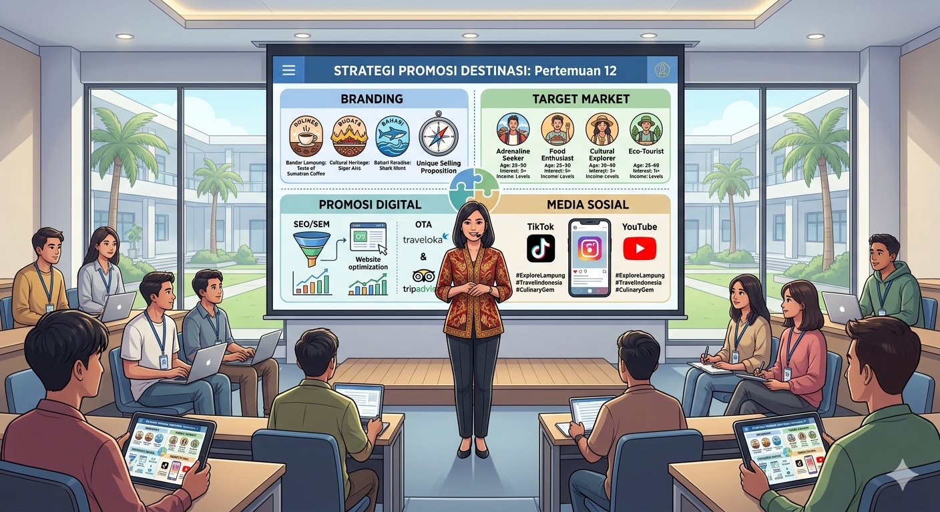
Pembahasan Minggu 12
Strategi promosi destinasi :
Branding, promosi digital, media sosial, target market

Slide 3
Tujuan Pembahasan
Stakeholder
Mahasiswa mampu menyusun branding destinasi yang relevan dengan klaster pariwisata (Kuliner, Budaya, Bahari).
Mahasiswa memahami pentingnya menentukan target market spesifik sebelum melakukan promosi.
Mahasiswa mampu mengintegrasikan strategi promosi digital dan media sosial dalam rencana pemasaran destinasi.

Slide 4
Menentukan Target Market (Pasar Sasaran) Destinasi
Sebelum membuat logo yang indah atau video TikTok yang viral, perencana destinasi harus menjawab pertanyaan kunci: "Kepada siapa kita berbicara?“
Promosi pariwisata yang efektif tidak bisa menyasar "semua orang". Di semester 6, kita tidak lagi hanya melihat demografi dasar (usia, pendapatan), melainkan beralih ke psikografi dan minat.

Slide 5
Segmentasi Berdasarkan Minat Khusus (Kuliner, Budaya, Bahari):
Klaster Destinasi | Contoh Target Market Personas
Pariwisata Kuliner | "The Culinary Explorer": Wisatawan yang mencari keaslian lokal, kelas memasak, atau festival makanan tradisional. "The Social Media Foodie": Wisatawan muda yang mencari makanan estetis/instagrammable.
Pariwisata Budaya | "The Heritage Enthusiast": Wisatawan yang menyukai sejarah, arsitektur kuno, museum, dan situs cagar budaya. "The Authentic Local Culture Seeker": Wisatawan yang ingin berinteraksi langsung dengan adat istiadat, tarian, atau upacara lokal.
Pariwisata Bahari | "The Adventure Diver": Penyelam bersertifikat yang mencari ekosistem terumbu karang unik. "The Leisure Beachgoer": Wisatawan keluarga yang mencari resor mewah, ketenangan, dan fasilitas pantai yang lengkap.

Slide 6
Destinasi Branding: Lebih dari Sekadar Logo
Branding destinasi adalah proses membangun identitas, reputasi, dan persepsi unik di benak calon wisatawan. Branding harus mencerminkan DNA utama atau Unique Selling Proposition (USP) destinasi tersebut.

Slide 7
Komponen Kunci Branding Destinasi:
Brand Identity (Visual & Verbal): Logo yang ikonik, palet warna yang mewakili alam/budaya, dan tagline (slogan) yang kuat.
Slogan Kuliner: "Taste the Heritage“
Slogan Budaya: "Living the Traditions“
Slogan Bahari: "Beyond the Waves“
2. Brand Image (Persepsi): Bagaimana wisatawan benar-benar melihat destinasi tersebut. Ini dibentuk oleh pengalaman masa lalu, berita, dan ulasan.
3. Brand Promise (Janji): Jaminan pengalaman autentik yang akan didapatkan wisatawan.

Slide 8
📌 Matriks Contoh Aplikasi Branding:
Destinasi | Contoh Fokus Branding | Contoh Strategi Komunikasi
Bandar Lampung (Contoh) | "Gateway to Sumatra's Coastal Flavor" | Menampilkan keaslian kopi Lampung dan kuliner pindang patin dalam setiap materi promosi.
Desa Wisata Budaya (Misal: Bali) | "The Harmony of Spiritual Heritage" | Memperlihatkan interaksi ritual adat dan keharmonisan hidup dengan alam.
Raja Ampat (Misal: Bahari) | "The Global Epicenter of Marine Biodiversity" | Mengutamakan visual keanekaragaman bawah laut yang ekstrem dan komitmen konservasi.

Slide 9
Strategi Promosi Digital (Digital Promotion)
Promosi digital menggunakan seluruh ekosistem internet untuk menjangkau wisatawan secara global, terukur, dan interaktif.
Komponen Utama Promosi Digital:
Website Resmi Destinasi (Hub Utama): Berfungsi sebagai kantor virtual. Website harus menyediakan:
Informasi komprehensif (atraksi, akses, akomodasi, kuliner, budaya, bahari).
Peta interaktif (itinerary builder).
Fitur pemesanan langsung (direct booking) atau integrasi dengan OTA (Online Travel Agent).
Blog konten (SEO optimized).

Slide 10
Search Engine Optimization (SEO): Memastikan destinasi kita muncul di halaman pertama mesin pencari untuk kata kunci spesifik (misal: "Wisata Bahari Ramah Anak di Indonesia" atau "Tour Kuliner Otentik Sumatera").
Online Travel Agents (OTA): Kemitraan strategis dengan platform seperti Traveloka, Booking.com, atau TripAdvisor untuk promosi dan distribusi paket wisata terintegrasi.
Virtual Tourism & VR/AR: Memberikan calon wisatawan kesempatan untuk melakukan "tour virtual" sebelum berkunjung (sangat efektif untuk destinasi bahari terpencil atau situs budaya).

Slide 11
Perencanaan Strategi Media Sosial (Social Media Strategy)
Media sosial bukan lagi sekadar alat publisitas, melainkan alat interaksi, inspirasi, dan pembentuk tren (trendsetter). Kuncinya adalah konten yang relevan di platform yang tepat.

Slide 12
Pemilihan Platform Berdasarkan Target & Konten:
Instagram/Pinterest: Sempurna untuk visual estetis, lanskap bahari, dan makanan Instagrammable. Fokus pada foto berkualitas tinggi, stories, dan reels.
TikTok: Efektif untuk video pendek kreatif, review jujur (culinary hacks atau diving experiences), dan tren yang sedang viral.
YouTube: Bagus untuk konten mendalam, dokumenter mini tentang budaya, vlog travel lengkap, atau tutorial menyelam.
Facebook: Lebih cocok untuk informasi detail, pengumuman acara (calendar of events), dan komunitas pariwisata.

Slide 13
Strategi Konten Kreatif untuk Mahasiswa Perencanaan Destinasi:
User-Generated Content (UGC): Mendorong wisatawan yang datang untuk membuat konten sendiri (menyediakan spot foto ikonik di situs budaya atau pantai). UGC dipercaya 8.5x lebih persuasif daripada konten buatan destinasi.
Influencer Marketing & KOL: Berkolaborasi dengan travel bloggers, foodies, cultural activists, atau certified divers yang memiliki audiens yang sama dengan target market destinasi.

Slide 14
Storytelling: Jangan hanya mempromosikan destinasi sebagai objek; ceritakan kisah di baliknya.
Kuliner: Kisah turun-temurun di balik resep sambal tertentu.
Budaya: Filosofi tarian adat setempat.
Bahari: Upaya konservasi lokal oleh nelayan.

Slide 15
☺ END ☺

